Slide 1
Žal a hněv coby „variace bytí-k-světu“
Ondřej Švec

Slide 2
Princip neviditelnosti mysli (pro pohled druhého) je součástí téhož předsudku, podle nějž je mysl transparentní pro pohled vlastní)
„Musíme se vzdát fundamentálního předsudku, že psýché je něčím, k čemu mám přístup pouze já sám a co není viditelné zvnějšku. Moje ‚psýché‘ není žádná série ‚stavů vědomí‘, které jsou přísně uzavřeny samy v sobě a k nimž nemá přístup nikdo jiný než já. Mé vědomí je obrácené primárně ke světu, je obrácené k věcem. Vědomí je především vztahem ke světu. Rovněž vědomí druhého je předně určitým způsobem chování ke světu. Proto právě v chování druhého, ve způsobu jeho zacházení se světem mohu odhalovat jeho vědomí“
(Merleau-Ponty, Les relations avec autrui chez l'enfant, (1950-1951), in: Parcours 1935-1951, Lagrasse, Verdier, 1997; The Childs Relations with Others, p. 146)

Slide 3
Nesnáze usuzování na vnitřní stavy druhého na základě analogie s mým sebe-prožíváním
1. nesnáz: Nemůžeme dítěti připisovat tak sofistikovaný výkon usuzování na vnitřní stavy na základě pozorovaných vnějších projevů: znamenalo by to vlastně, že dítě má teorii mysli.
2. nesnáz: Srovnávání není ale možné už proto, že vnímání druhého je bytostně záležitostí vizuální, kdežto vlastní tělo je dáno vnitřními pocity, tzv. „kinesthézemi a cenestézemi“.
(Merleau-Ponty - The Childs Relations with Others, s. 145)

Slide 4
Druhý jako výrazová jednota
„hněv, stud, nenávist a láska nejsou psychickými fakty skrytými na dně vědomí druhého“, nýbrž že „existují na této tváři či v oněch gestech, nikoli skryty za nimi“.
(M. Merleau-Ponty, Les relations avec autrui chez l'enfant, 1950-1951)

Slide 5
Vidět mysl v akci
Mysl není skrytá za veřejně pozorovatelným tělesným chováním
Naopak: její vlastní život je viditelný přímo v tomto tělesném chování, v němž se mysl uskutečňuje a v němž nachází svůj výraz a určitost.
překonání tradiční dichotomie vnějšku a vnitřku
odmítnutí principu neviditelnosti mysli.

Slide 6
Myšlenka spěje k výrazu jako svému završení
„Pokud by mluva předpokládala myšlení, pokud by mluvení spočívalo v tom, že se nejprve vztáhneme k předmětu pomocí poznávající intence či představy, pak bychom nedokázali porozumět tomu, proč myšlenka spěje k výrazu jako ke svému završení, proč se nám i ten nejznámější předmět jeví jako neurčitý, dokud jsme pro něj nenašli jméno, proč myslící subjekt sám setrvává ve svého druhu neznalosti svých vlastních myšlenek, dokud je pro sebe nezformuloval, či dokonce nevyřknul a nenapsal, jak to ukazuje příklad tolika spisovatelů, kteří začínají knihu, aniž by přesně věděli, co v ní napíší.“ (MP, Fenomenologie vnímání, s. 226)

Slide 7
Pravda mých emocí se odhaluje v činu
„má láska, má nenávist, má vůle nejsou jisté čistě jako myšlenky, že miluji, že nenávidím či chci. Naopak, veškerá jistota těchto myšlenek pochází z jistoty aktů lásky, nenávisti či vůle. Jsem si jist těmito akty, protože je konám.“
(M. Merleau-Ponty, Fenomenologie vnímání, s. 460)

Slide 8
Motivy nedeterminují, ale podmiňují obsah toho, co činíme
„Les motifs inclinent sans nécessiter » (Leibniz, Ricoeur)
(Ricoeur, P. (2001): Filosofie vůle I, Praha. str. 83. [Le Volontaire et l’involontaire, p. 69.])

Slide 9
Emoce = motivace k jednání?
mnoho současných přístupů uznává „připravenost k jednání „motivaci k jednání“ [“action readiness”, “motivation to act”] či jinou motorickou komponentu za součást emocionální zkušenosti, stále operuje s rozdílem mezi emocí samou a emocí na základě jednání, jako by to druhé bylo konečným výsledkem onoho prvního.
Griffiths, Paul E. 1997. What Emotions Really Are: The Problem of Psychological Categories, Chicago: Chicago University Press.
Goldie, Peter. 2000. The Emotions: A Philosophical Exploration. Oxford: Clarendon Press.

Slide 10
Má teze
Emoce samy jsou formovány či utvářeny prostřednictvím expresivního chování, které určuje jak intenzitu, tak i obsah prožívané emoce.
Zároveň se tímto expresivním chováním podílíme na sdíleném osmyslování naší společné situace, která dále rozhoduje i o průběhu našeho emocionálního prožívání.

Slide 11
První argument
Pouze pokud jsou naše pocity vyjádřeny ve specifické podobě jisté interakce s okolí, můžeme si být jistě, že daný afekt vyústil v angažování celé naší osoby a nepominul jako jedna z mnoha pomíjivých počitků, které plynou bez stop a bez následků.

Slide 12
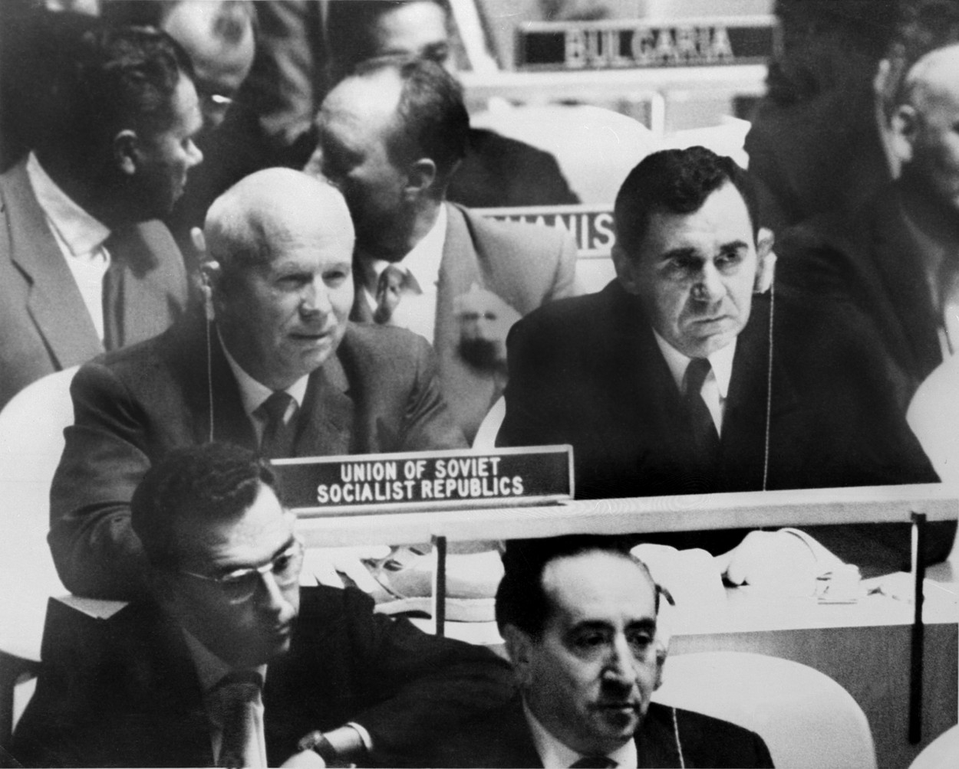
Chruščov v OSN (1960)
Druhý argument:
Emocionální racionalita je těsně svázána s emocionální expresivitou
https://www.youtube.com/watch?v=l4JhyHz3M5U&feature=emb_logo (deep fake?)

Slide 13
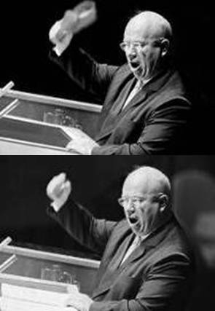
Chruščov v OSN (1960)
https://www.youtube.com/watch?v=l4JhyHz3M5U&feature=emb_logo
„Blbej poskok a lokaj imperialistů!“
(míněn filipínský zástupce OSN,
Lorenzo Sumulong)

Slide 14
Chruščov v OSN (1960)
Dokreslená bota!!
„Blbej poskok a lokaj imperialistů!“
(míněn filipínský zástupce OSN)

Slide 15
Třetí důvod
patří k povaze našich emocí, že jsou posuzovány jako patřičné či nepatřičné, přehnané či adekvátní.
Není však posuzována pouze správnost úsudku, který stojí podle kognitivistů v základu emocí a předchází jejich tělesnému výrazu.
V okamžiku, kdy jsou naše emoce vyjádřeny v otevřených typech chování a rozpoznány relevantními druhými jako takové – stávají se jistým typem závazků, které na sebe bereme a za něž neseme zodpovědnost a teprve poté mohou nabýt skutečného morálního významu a být posuzovány co do své relevance a patřičnosti.

Slide 16
Čtvrtý důvod
vyjádřit emoci chováním či postojem reguluje její intenzitu a tvaruje její obsah
medvěd za bukem -> strach
smrt mazlíčka -> smutek
narození dítěte -> radost
zkouška z filosofie -> úzkost
urážka -> hněv

Slide 17
Pátý důvod
Redefinujeme-li emoce v termínech chování, můžeme lépe vysvětlit,
proč mohu vnímat „žal či hněv druhého v jeho postoji, v jeho tváři a rukou, aniž bych přitom čerpal z „vnitřní zkušenosti utrpení či hněvu, neboť žal a hněv jsou variacemi bytí k světu, které nejsou rozdělené mezi tělo a vědomí.“ (Merleau-Ponty, Fenomenologie vnímání, s. 430)
proč „právě ve zčervenání vnímáme stud a ve smíchu radost“ (Scheler, The Nature of Sympathy. London, 2017, s. 10)

Slide 18
Behaviorismus?
MP neklade na rozdíl od behavioristů do opozice skrytou sféru mentálních stavů a pozorovatelnou sféru vnějšího chování:
„Hněv či hrozbu nevnímám jako psychický fakt, který by se skrýval za gestem. Hněv čtu přímo v tomto gestu. Není to tak, že by mne gesto vedlo k tomu, že myslím na hněv, ono samo je hněvem. Nicméně smysl gesta nevnímám tak, jako vnímám barvu koberce.“ (FV, s. 235)

Slide 19
Symetrie vs. Asymetrie vnímaní vlastních a cizích emocí
„Vnímám druhého jako chování, například vnímám žal či hněv druhého v jeho postoji, v jeho tváři, v jeho rukou… Leč nakonec je třeba říci, že ani chování druhého, a dokonce ani slova druhého nejsou druhým. Žal druhého a jeho hněv nikdy nemají pro něj a pro mne přesně týž smysl. Pro něj jsou to situace, kterými žije, pro mne situace, které si zpřítomňuji.“
(Merleau-Ponty, Fenomenologie vnímání, 430)

Slide 20
Závěr
Nutnost redefinovat emoce v termínech chování, jímž
a) určujeme jejich obsah i intenzitu
b) obnažujeme druhým své postoje a závazky z nich plynoucí
c) odhalujeme, na čem nám záleží
d) zapojujeme se do sdílené smyslotvorby, která proměňuje naši situaci prostřednictvím emocionální interakce.
Nejen myšlení směřuje ke svému jazykovému výrazu jako ke svému završení, ale též emoce se stávají smysluplnými a plně rozvinutými zkušenostmi v té míře, v níž jsou vyjádřeny ve veřejných projevech chování.

